Slide 1
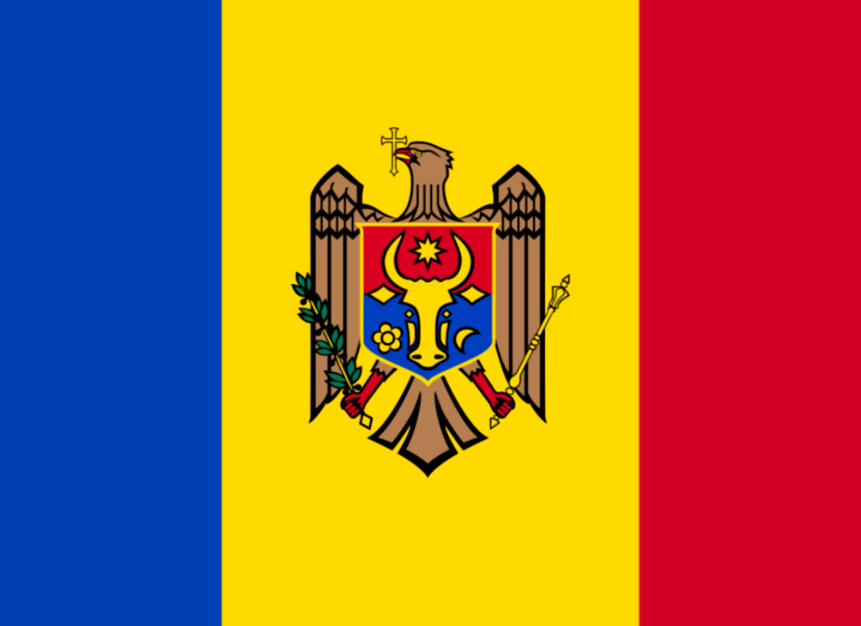

Герб
Прапор
Молдова

Slide 2
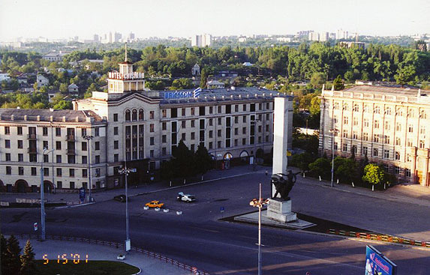
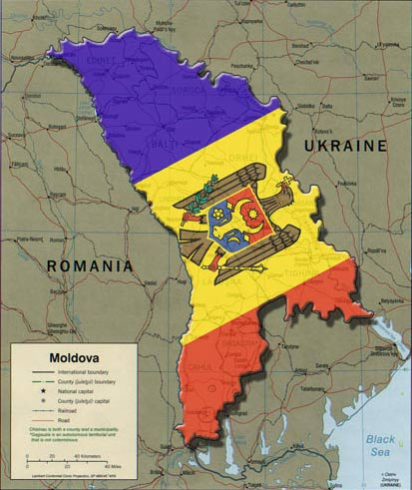
Загальні відомості
Офіційна назва - Республіка Молдова або Молдавія. Площа країни — 33 843 км². Населення 4,6 млн. осіб. Молдова поділяється на 39 адміністративних одиниць : 32 райони, 5 муніципіїв та 2 автономні утворення — Гагаузія та Придністров'я.
Молдова є унітарною парламентською
республікою. Молдова — член ООН,
СОТ, СНД. Столиця – Кишинів.
Державна мова – молдавська.
Грошова одиниця - Молдовський лей.

Slide 3
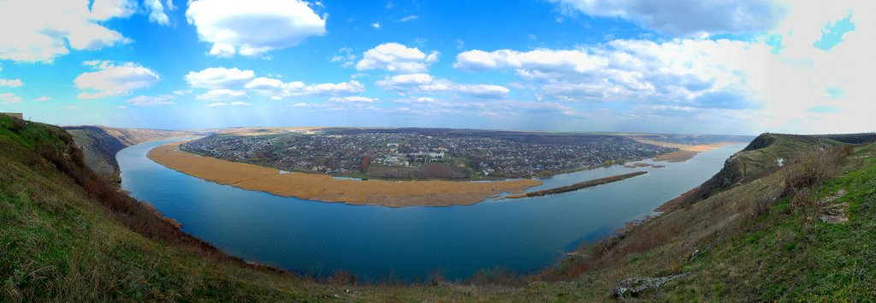
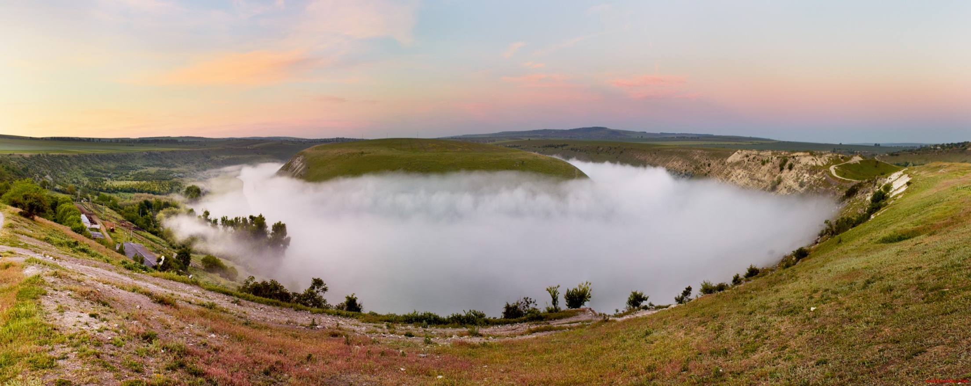
Географічне положення
Молдова — держава у Східній Європі. На півночі, сході й півдні межує з Україною, на заході — з Румунією.

Slide 4
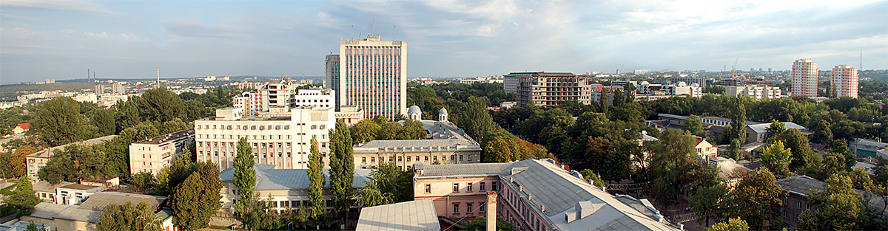
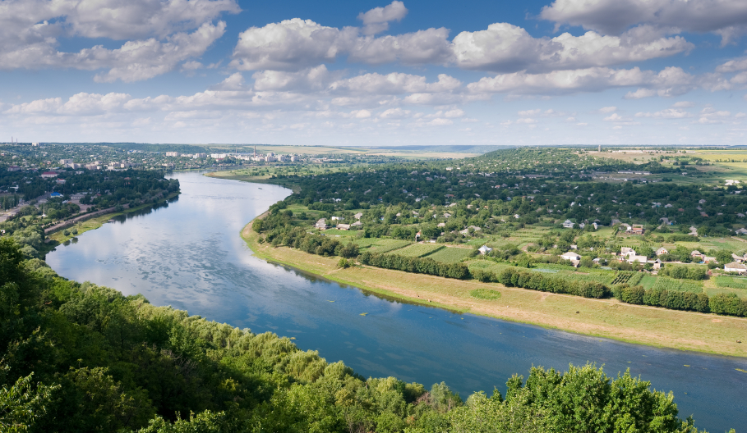
Природні умови і ресурси
Рельєф Молдови — рівнина із численними пагорбами. Головні річки — Дністер і Прут. Клімат Молдови помірно континентальний. Молдова має порівняно бідні мінеральні ресурси. Основа мінерально-сировинної бази– нерудні корисні копалини, представлені природними буд. матеріалами, сировиною для цементної, скляної, харчової і хім. пром-сті. Є непромислові родов. нафти, природного газу, бурого вугілля і зал. руд.
Поширені мінеральні води.

Slide 5
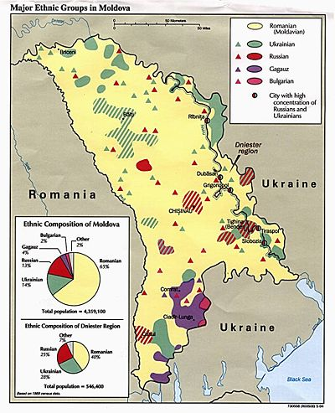
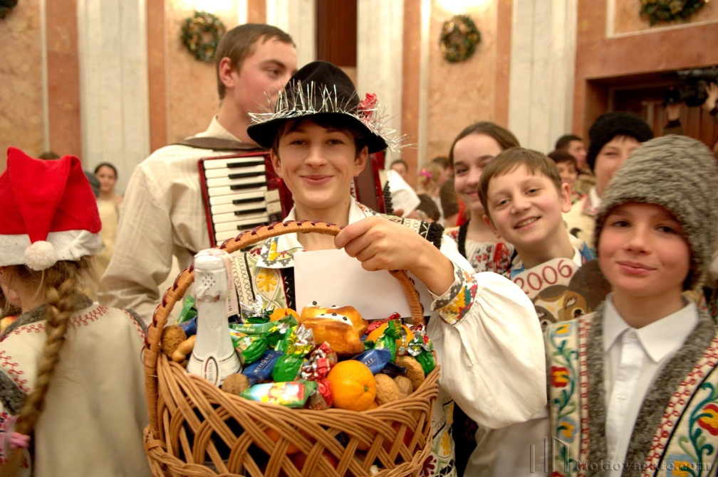
Населення
Населення Молдови становить 4,6 млн. осіб. У статевій структурі населення переважають жінки. Молдова має додатній природний приріст: -0,3 . У віковій структурі населення переважає молодь працездатного віку.
Найбільш численною етнічною групою є молдавани - 64,5% всього населення. Інші етнічні групи - українці , росіяни, гагаузи та болгари, які населяють південь країни. У релігійному складі переважають віруючі румунської та російської православної церков.
Більшість людей проживає у містах(53 %).

Slide 6
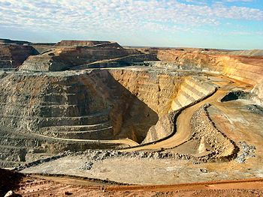
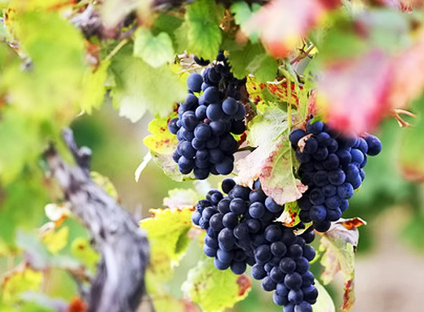
Промисловість
Молдова – аграрно-індустріальна країна. На частку промисловісті припадає бл. 60%. Основні галузі промисловості: харчова, сільськогосподарське машинобудування, хімічна, текстильна, деревообробна, металургійна. Транспорт: автомобільний, залізничний, річковий. Міжнародне летовище в Кишиневі.
Провідна галузь важкої промисловості - машинобудування, основною продукцією якого є електромотори, електро- і сільськогосподарське обладнання, хімічної промисловості - виробництво пластмас, синтетичних волокон, фарб і лаківМолдавія славиться своїми винами і коньяками.

Slide 7
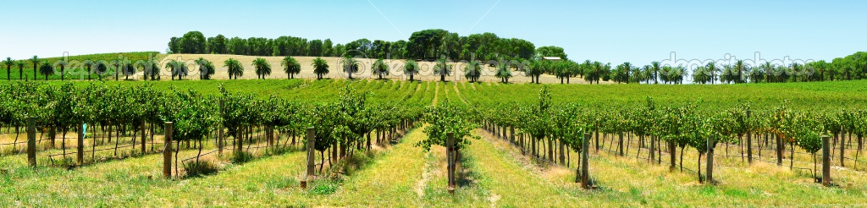
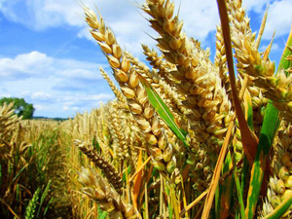
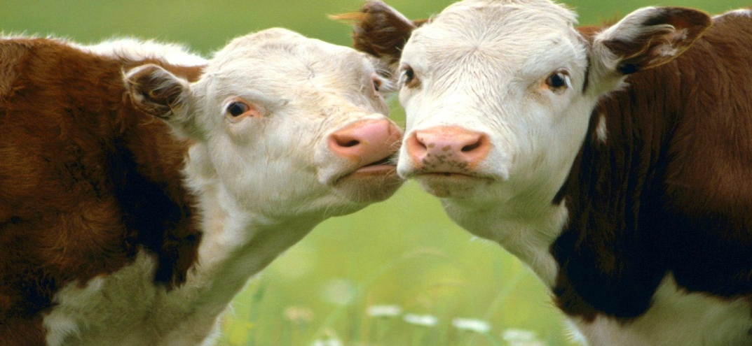
Сільське господарство
Сільське господарство залишається найбільш значущою сферою економічної діяльності. М'який клімат і родючі ґрунти дозволяють вирощувати велике число культур. Розвинене виноградарство і садівництво. Важливою комерційною культурою є тютюн. Вирощують цукровий буряк, який дає сировину для численних цукрових заводів. Соняшник вирощується для отримання рослинного масла. Повсюдно висіваються кукурудза і пшениця. Виробництво м'яса становить до 50% загального обсягу сільськогосподарського виробництва.

Slide 8
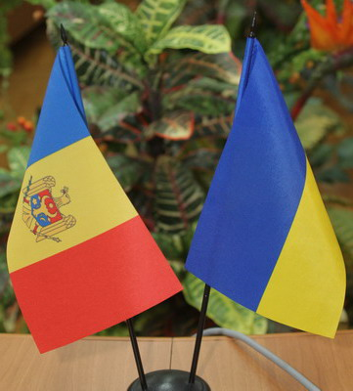
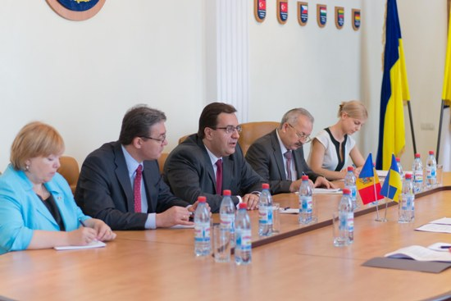
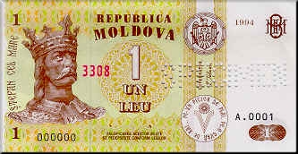
Зовнішньоекономічна діяльність
Основні експортні товари країни: харчові продукти, тканини, вина, машини й текстильна продукція.
Головними торговельними партнерами є Росія, Румунія, Італія, Україна, Німеччина, Польща, Білорусь.
Господарство країни залежить від імпортного палива, мінеральної продукції, машин і устаткування, чорних металів.
Їх імпортують із Росії, України, Румунії, Німеччини, Італії, Польщі.

Slide 9
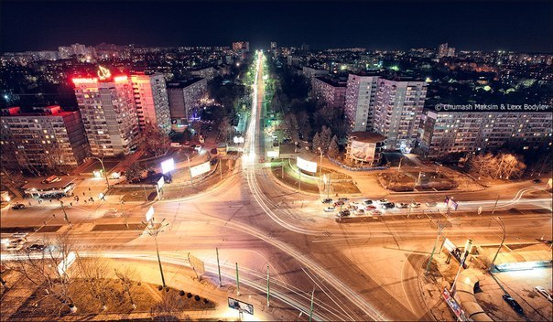
Вечірній Кишинів

Slide 10
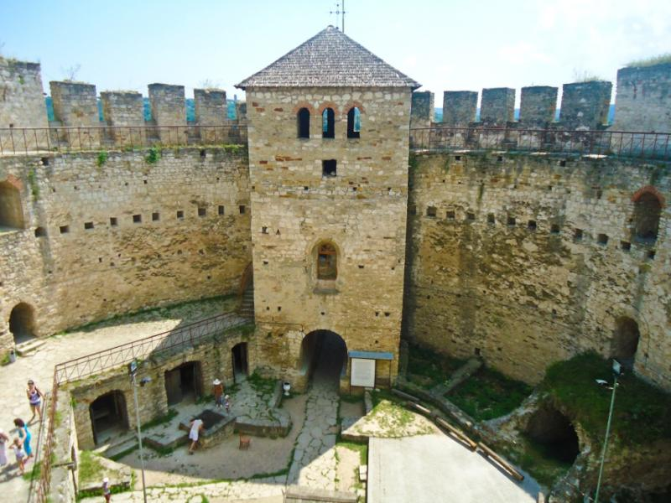
Символ захисту Молдови – Сорокська Фортеця

Slide 11
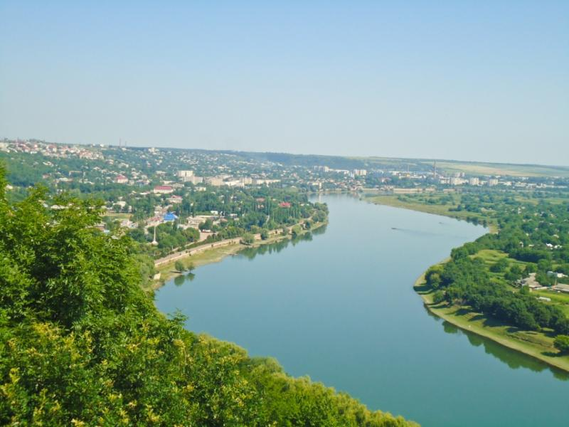
Вигляд на Дністер з Сорокської фортеці

